Slide 1
PŘÍRODNÍ POLYMERY
Polyfenoly: lignin, třísloviny, huminové kyseliny
RNDr. Ladislav Pospíšil, CSc.

Slide 2
Časový plán
LEKCE | téma
1 | Úvod do předmětu - Struktura a názvosloví přírodních polymerů, literatura
2 | Deriváty kyselin, - přírodní pryskyřice, vysýchavé oleje, šelak
3 | Vosky
4 | Přírodní gumy, Polyterpeny – přírodní kaučuk, získávání, zpracování a modifikace
5 | Polyyfenoly – lignin, huminové kyseliny
6 | Polysacharidy I – škrob
7 | Polysacharidy II – celulóza
8 | Bílkovinná vlákna I
9 | Bílkovinná vlákna II
10 | Kasein, syrovátka, vaječné proteiny
11 | Identifikace přírodních látek
12 | Laboratorní metody hodnocení přírodních polymerů

Slide 3
LITERATURA
Ing. J. Dvořáková: PŘÍRODNÍ POLYMERY, VŠCHT Praha, Katedra polymerů, skripta 1990
J. Mleziva, J. Kálal: Základy makromolekulární chemie, SNTL Praha, 1986
J. Bučko, L. Šutý, M. Košík: Chemické spracovanie dreva, ALFA Bratislava, 1988
A. Blažej, L. Šutý : Rastlinné fenolové zlúčeniny, ALFA Bratislava, 1973
A. Blažej, V. Szilvová: Prírodné a syntetické polymery, SVŠT Bratislava, skripta 1985

Slide 4
STROM – PŘIBLIŽNÉ SLOŽENÍ
ČÁST | cca. %hmot.
Pařez + kořenový systém | 20
Větve | 15
Kmen – dále rozděleno | 65
Vrchol | 5
Kůra | 5
Z BIOMASY stromu tedy zpracováváme na řezivo či buničinu jen cca. 55 % hmot. !

Slide 5
DŘEVO – PŘIBLIŽNÉ SLOŽENÍ
celulóza (40–50 %)
lignin (20–30 %)
hemicelulózy (20–30 %)
doprovodné složky
  další organické látky (1–3 %, u tropických dřevin až 15 %): terpeny, tuky, vosky, pektiny, třísloviny (pouze u listnáčů), steroly, pryskyřice
  anorganické látky (0,1–0,5 %, u tropických dřevin až 5 %) – po spálení tvoří popel
voda v různém množství (podle ročního období, stupně vyschnutí dřeva atd.) AŽ 14 % HMOT.
Celulóza a hemicelulózy patří mezi polysacharidy a bývají souhrnně označovány jako holocelulóza.

Slide 6
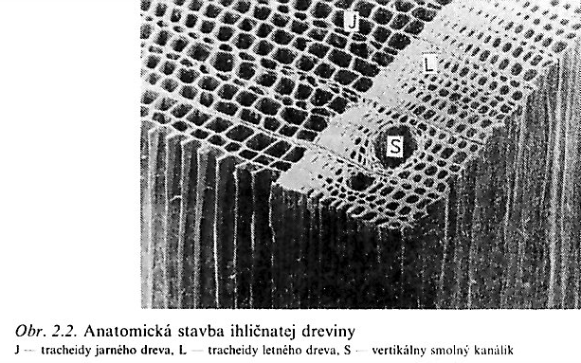
DŘEVO – ukázka struktury

Slide 7
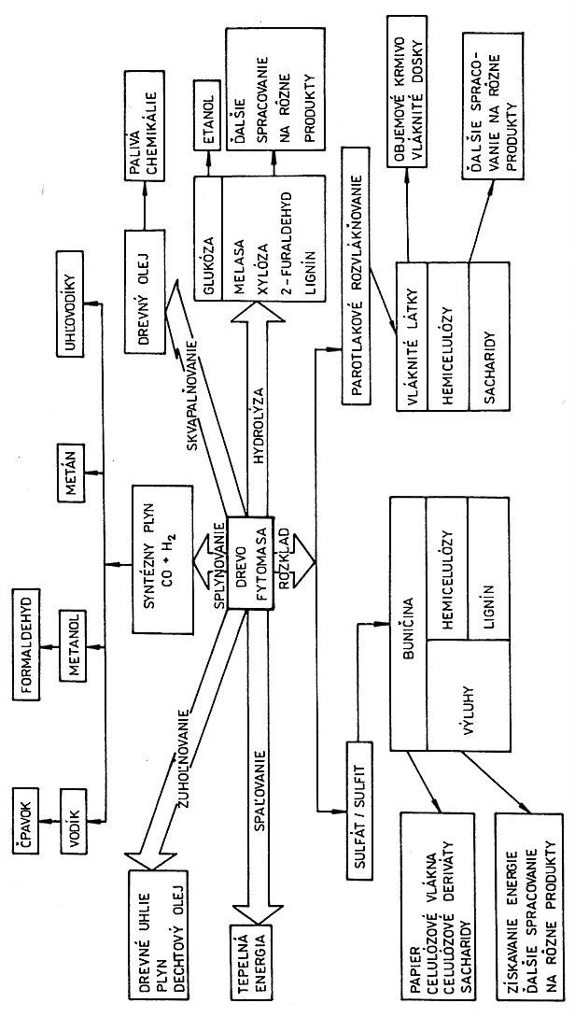
DŘEVO JAKO CHEMICKÁ SUROVINA

Slide 8
DŘEVOPLYN JAKO CHEMICKÁ SUROVINA & PALIVO Z OBNOVITELNÝCH ZDROJŮ
Co lze ze stromu využít na DŘEVOPLYN
(Wood gas)?
Jaké jsou VÝHODY versus NEVÝHODY DŘEVOPLYNU?
DŘEVOPLYN v tuzemské historii ?
sloučenina, (% obj.) | průměrně
O₂ ve vzorku* | 1,815
CO₂ | 10,946
H₂ | 18,600
CO | 22,050
CH₄ | 1,620
N₂ | 44,000
Ar** | 0,569
ethan | 0,018
ethylen | 0,128
ostatní složky | 0,254
SUMA | 100,000

Slide 9
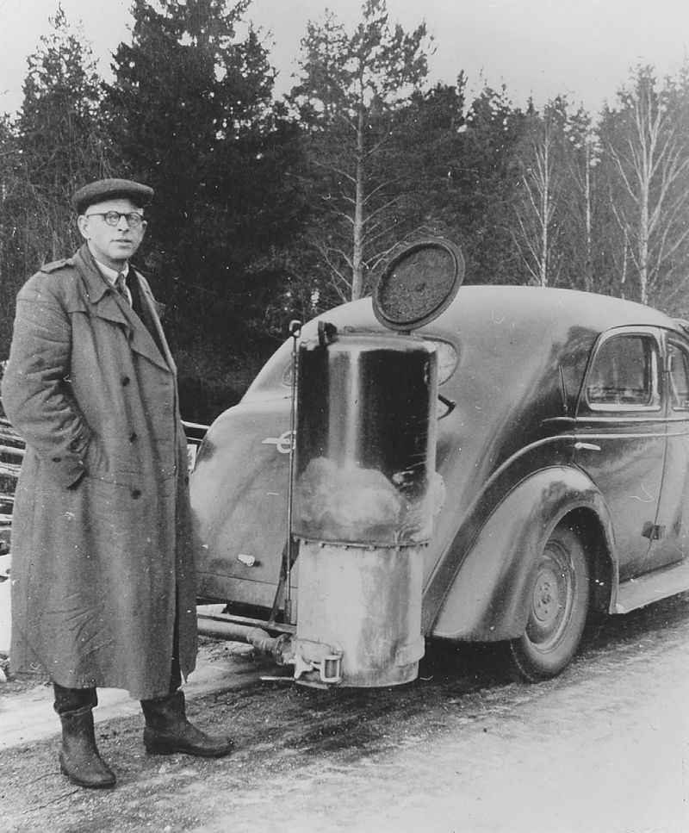

Slide 10
VÝROBA CELULÓZY
NÁTRONOVÝ
SULFITOVÝ
SULFÁTOVÝ
PODROBNĚJI PROBEREME POZDĚJI

Slide 11
Polyfenolické sloučeniny
Polyfenoly jsou skupina chemických sloučenin obsažených v rostlinách. Jsou charakterizovány přítomností více než jedné fenolové jednotky nebo stavebního bloku v molekule.
Polyfenoly se obecně dělí na:
  hydrolyzovatelné taniny (estery kyseliny gallové a glukózy nebo jiných cukrů)
  fenylpropanoidy, například ligniny,
  flavonoidy
  kondenzované taniny.

Slide 12
LIGNIN 1
Hlavní necelulózová složka dřeva (20 – 30 %), jehličnaté dřevo má více ligninu než listnaté
Vytváří adhezivní složku mezi celulózovými vlákny > dřevo je KOMPOZITNÍ MATERIÁL!
Amorfní makromolekulární látka, směs dosud ne zcela známého složení > existuje řada vzorců ligninu (ukázka)
Ve dřevě pravděpodobně chemicky vázán na POLYSACHARIDY
Za základní stavební jednotku jsou považovány deriváty FENYLPROPANU

Slide 13
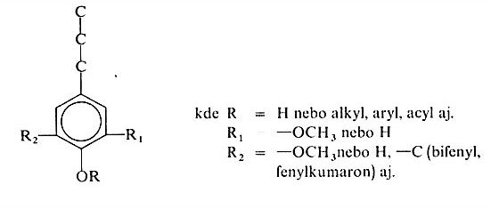
LIGNIN 2
deriváty FENYLPROPANU

Slide 14
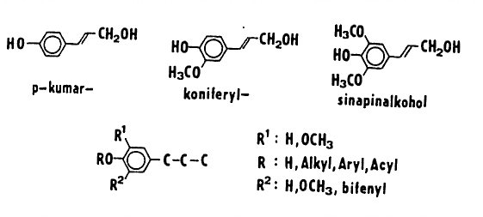
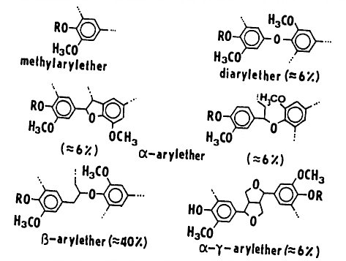
LIGNIN 3
Deriváty FENYLPROPANU tvořící LIGNIN
Síťování ligninu přes ETHEROVÉ MŮSTKY

Slide 15
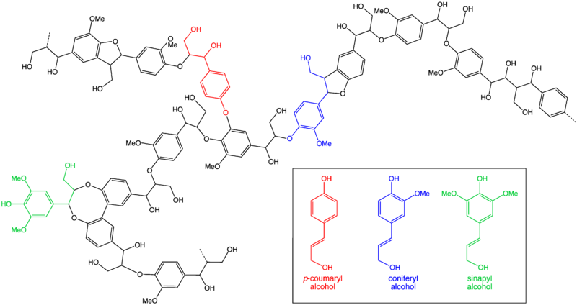
LIGNIN 4 – MOŽNÉ VZORCE I

Slide 16
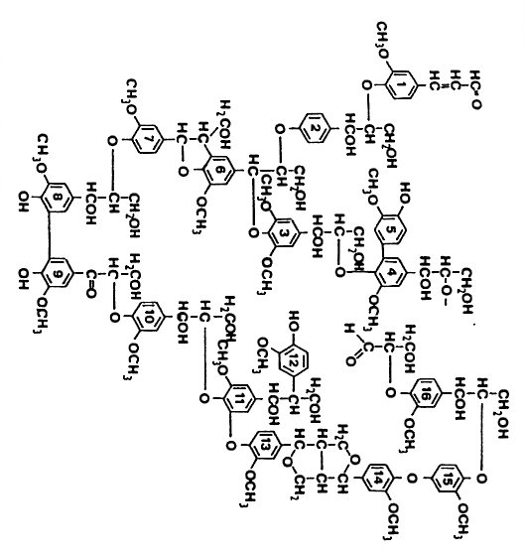
LIGNIN 5 – MOŽNÉ VZORCE II

Slide 17
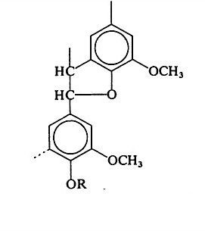
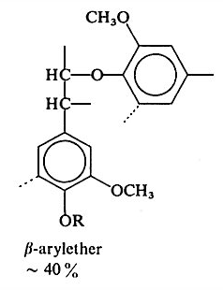
LIGNIN 6 – JAK SE ZÍSKÁVÁ?
LIGNIN je ODPANÍ LÁTKOU při chemické výrobě buničiny
Problémem jeho využití je jeho mnohotvárnost, tj. lignin z různých zdrojů má různé složení
Reaktivním místem je etherový můstek > možná výroba MeOH odštěpením –OCH₃ skupiny

Slide 18
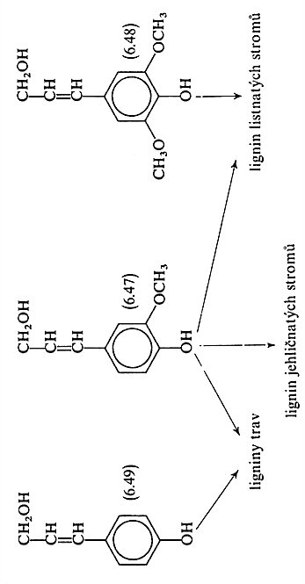
LIGNIN 7 – Problémem jeho využití je jeho mnohotvárnost, tj. lignin z různých zdrojů má různé složení

Slide 19
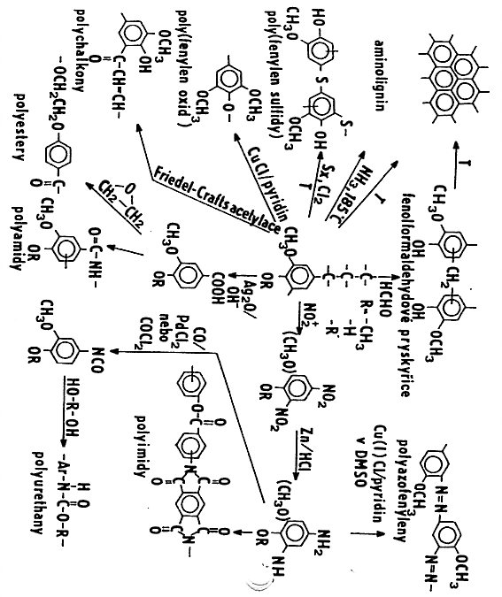
LIGNIN 8 – co s ním dělat ?

Slide 20
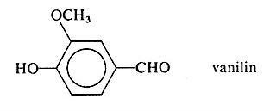
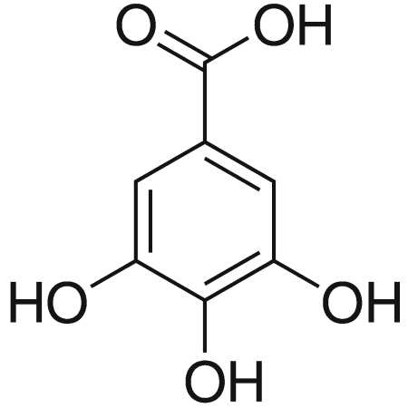
LIGNIN 9 – chemické a jiné využití
Chemické je ZATÍM minimální
Jiné využití
Hlavní část, tzv. černé louhy, se dosud spaluje
Kyselina gallová
ZHODNOCENÍ LIGNINU – LEVNÉHO ODPADNÍHO POLYMERU ČEKÁ PRÁVĚ NA VÁS!

Slide 21
Třísloviny
Třísloviny (taniny) jsou rostlinné polyfenoly trpké, svíravé či hořké chuti, které sráží proteiny a alkaloidy.
Vyčiňují kůži na useň
Z chemického hlediska jsou to velké polyfenolické sloučeniny, které obsahují hydroxylové a karboxylové skupiny vázající se na proteiny a jiné makromolekuly.
Mívají molekulovou hmotnost od 500 do 3 000 g/mol.

Slide 22
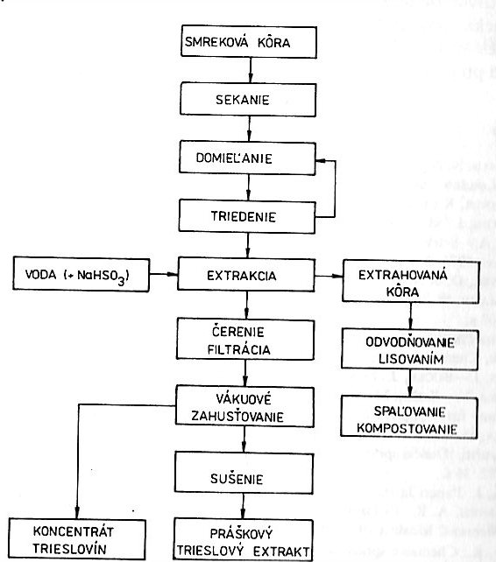

Slide 23
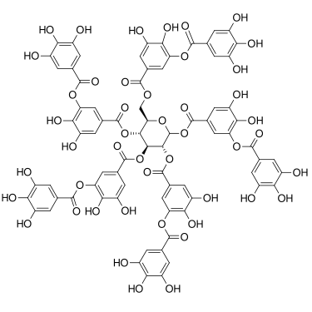
Tanin – jedna z možných struktur

Slide 24
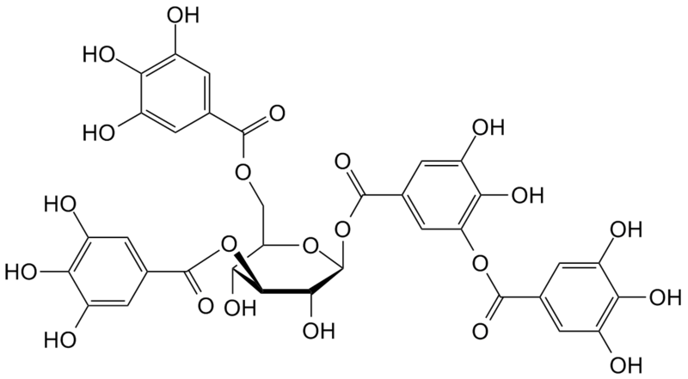
Tanin –další z možných struktur

Slide 25
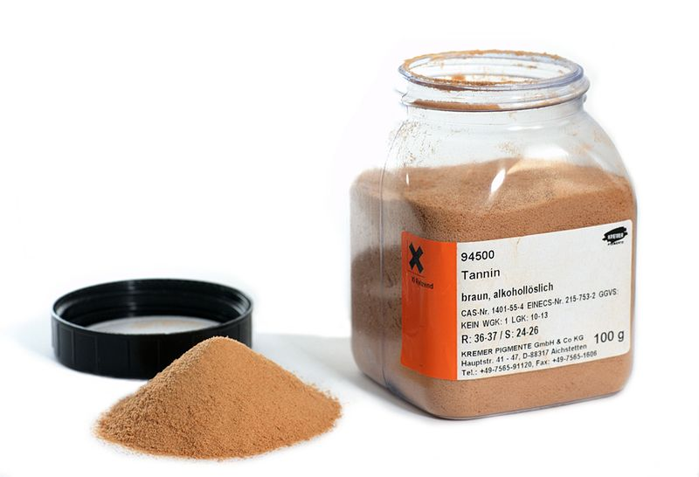
Tanin = kyselina tříslová

Slide 26
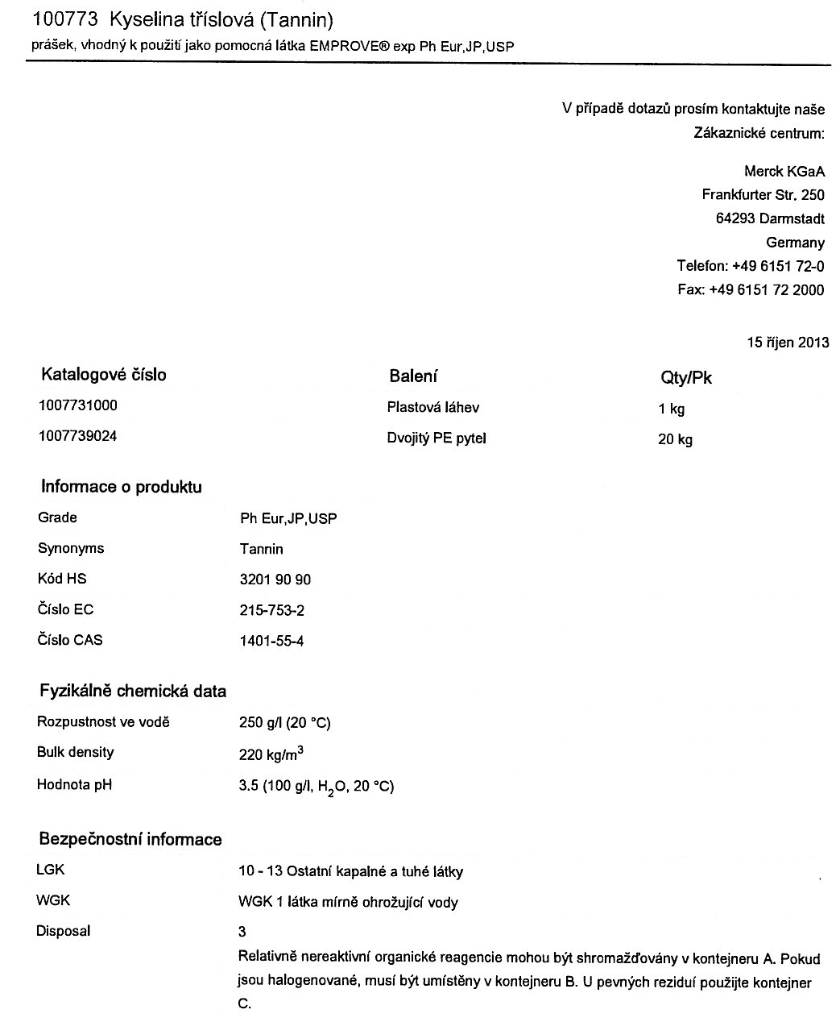
Tanin = kyselina tříslová

Slide 27
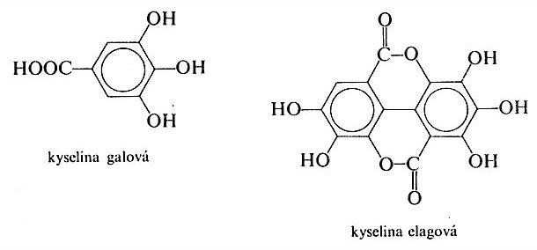
hydrolyzovatelné taniny = kys. gallová + navázané sacharidy

Slide 28
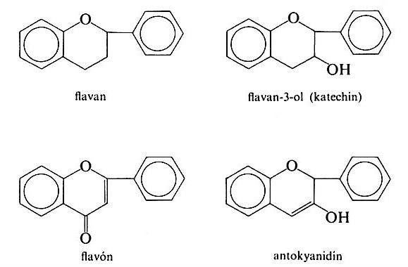
  Flavonoidy > kondenzované taniny

Slide 29
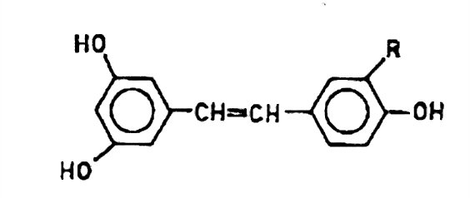
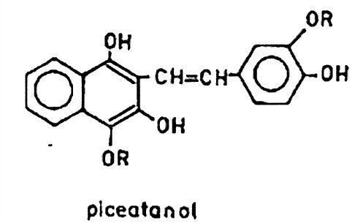
  Taniny odvozené od STILBENU

Slide 30
  Flavonoidy > kondenzované taniny
  &
  hydrolyzovatelné taniny = kys. gallová (kys. Elagová) + navázané sacharidy
  &
  Taniny odvozené od STILBENU
  Se často vyskytují společně v jednom rostlinném extraktu

Slide 31
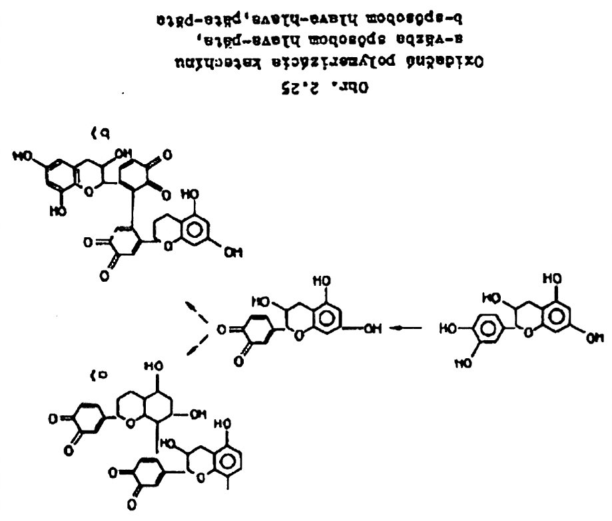

Slide 32
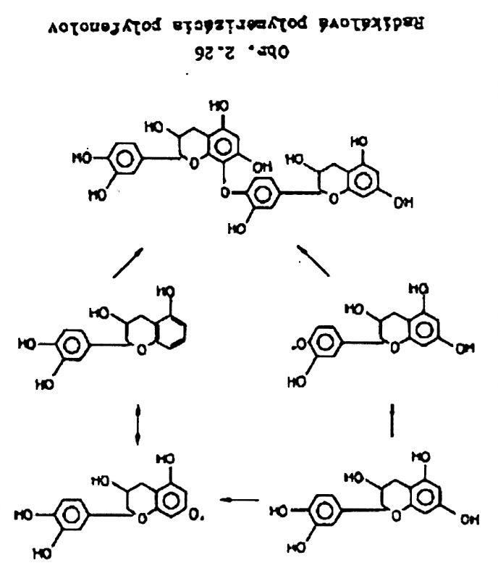

Slide 33
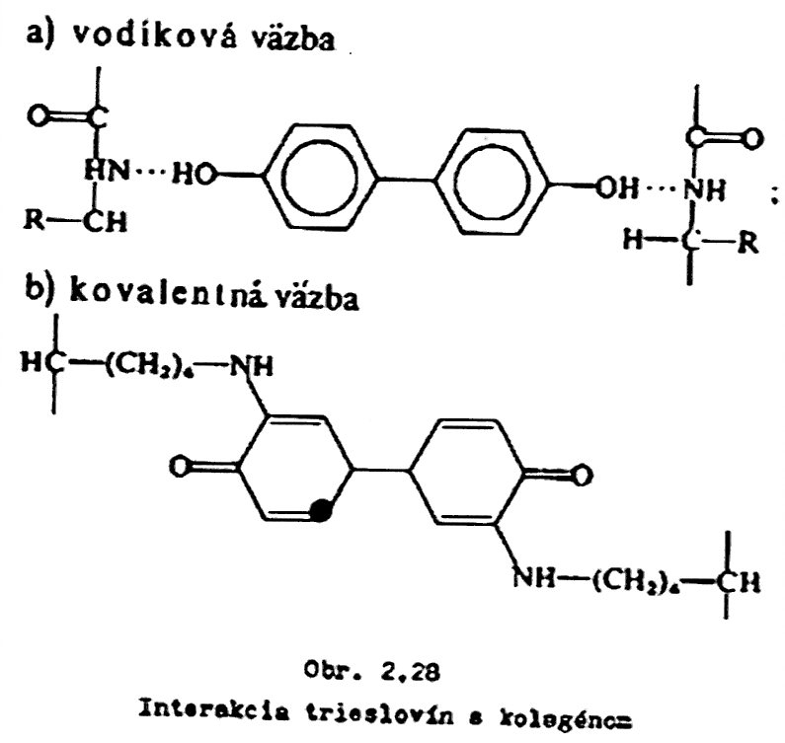
ČINĚNÍ KŮŽÍ NA USEŇ

Slide 34
Duběnkový inkoust 1
Duběnkový inkoust (také železoduběnkový, železogalový inkoust) je inkoust fialovo-černé barvy, vyráběný ze solí železa a taninu z rostlinných zdrojů. Jde o organokovovou sloučeninu rozptýlenou ve vodě, ve které je stabilizována pojivem, který zajišťuje rozptýlení pigmentu v roztoku. V Evropě byl běžně používán od 12. do 19. století.

Slide 35
Duběnkový inkoust 2
„Opatři stejné váhové množství duběnek a višňové pryskyřice, pryskyřici namoč za dorůstajícího měsíce – 5. nebo
11. dne – do medoviny v množství, které se vejde do tří vaječných skořápek, nebo do vody a nech máčet dva týdny.
Duběnky roztluč na prášek a prosej sítem. Pak vezmi nevelké železné desky, dlouhé dva nebo tři prsty a široké jeden
prst a v počtu dvaceti nebo třiceti je pomocí provázku upevni na dřívko a zavěs do nádoby (s připravenou tekutinou).
Míchej dvakrát denně po dva týdny. Pak přilej tři lžíce vína a dvě lžíce čerstvého medu bez voštin. Inkoust slij tehdy,
až získá černou barvu, když je nebe čisté a jasné. Vydrží pak dva nebo tři roky i déle.“

Slide 36
Duběnkový inkoust 3
SLOŽKY
TANIN > tříslovina
ZELENÁ SKALICE
ARABSKÁ GUMA > rostlinná guma
VODA

Slide 37
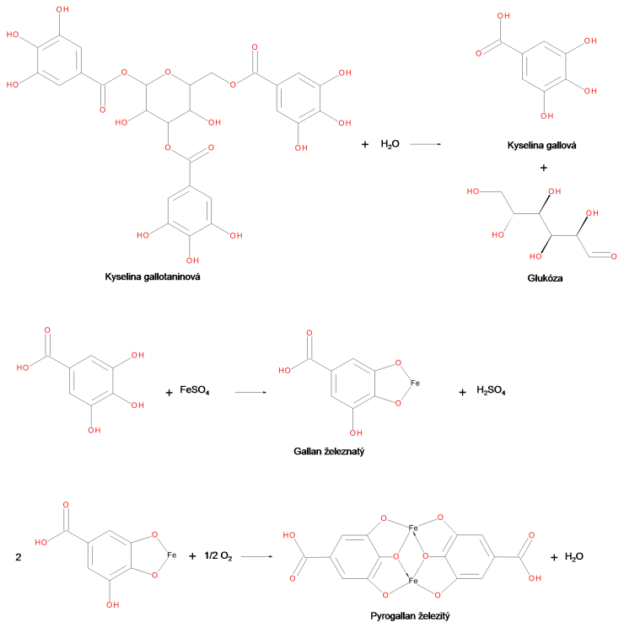
Duběnkový inkoust 4
Kyselina GALLOTANINOVÁ
Fe⁺²
Fe⁺³

Slide 38
Duběnkový inkoust 5
Reakce změny oxidačního stupně železa a tím černé barvy
Příčiny blednutí inkoustu a reakce iontu železa při této změně je redukce
Obnovování duběnkového inkoustu je OXIDACE
TRVANLIVOST duběnkového inkoustu tkví v reakci s celulózou nebo kolagenem
Fe⁺³
Fe⁺²

Slide 39
INKOUST versus TUŠ
INKOUST je složen z: ……………
TUŠ je složena z: …………………

Slide 40
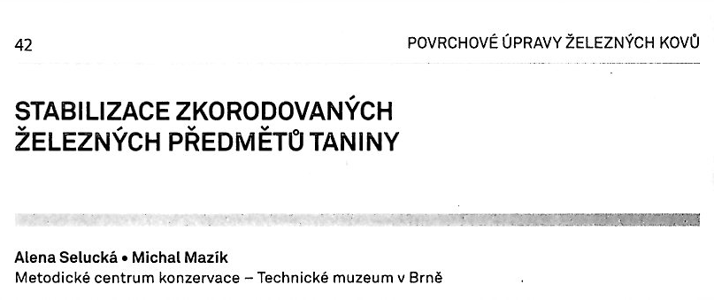
Taniny & konzervace kovů 1

Slide 41
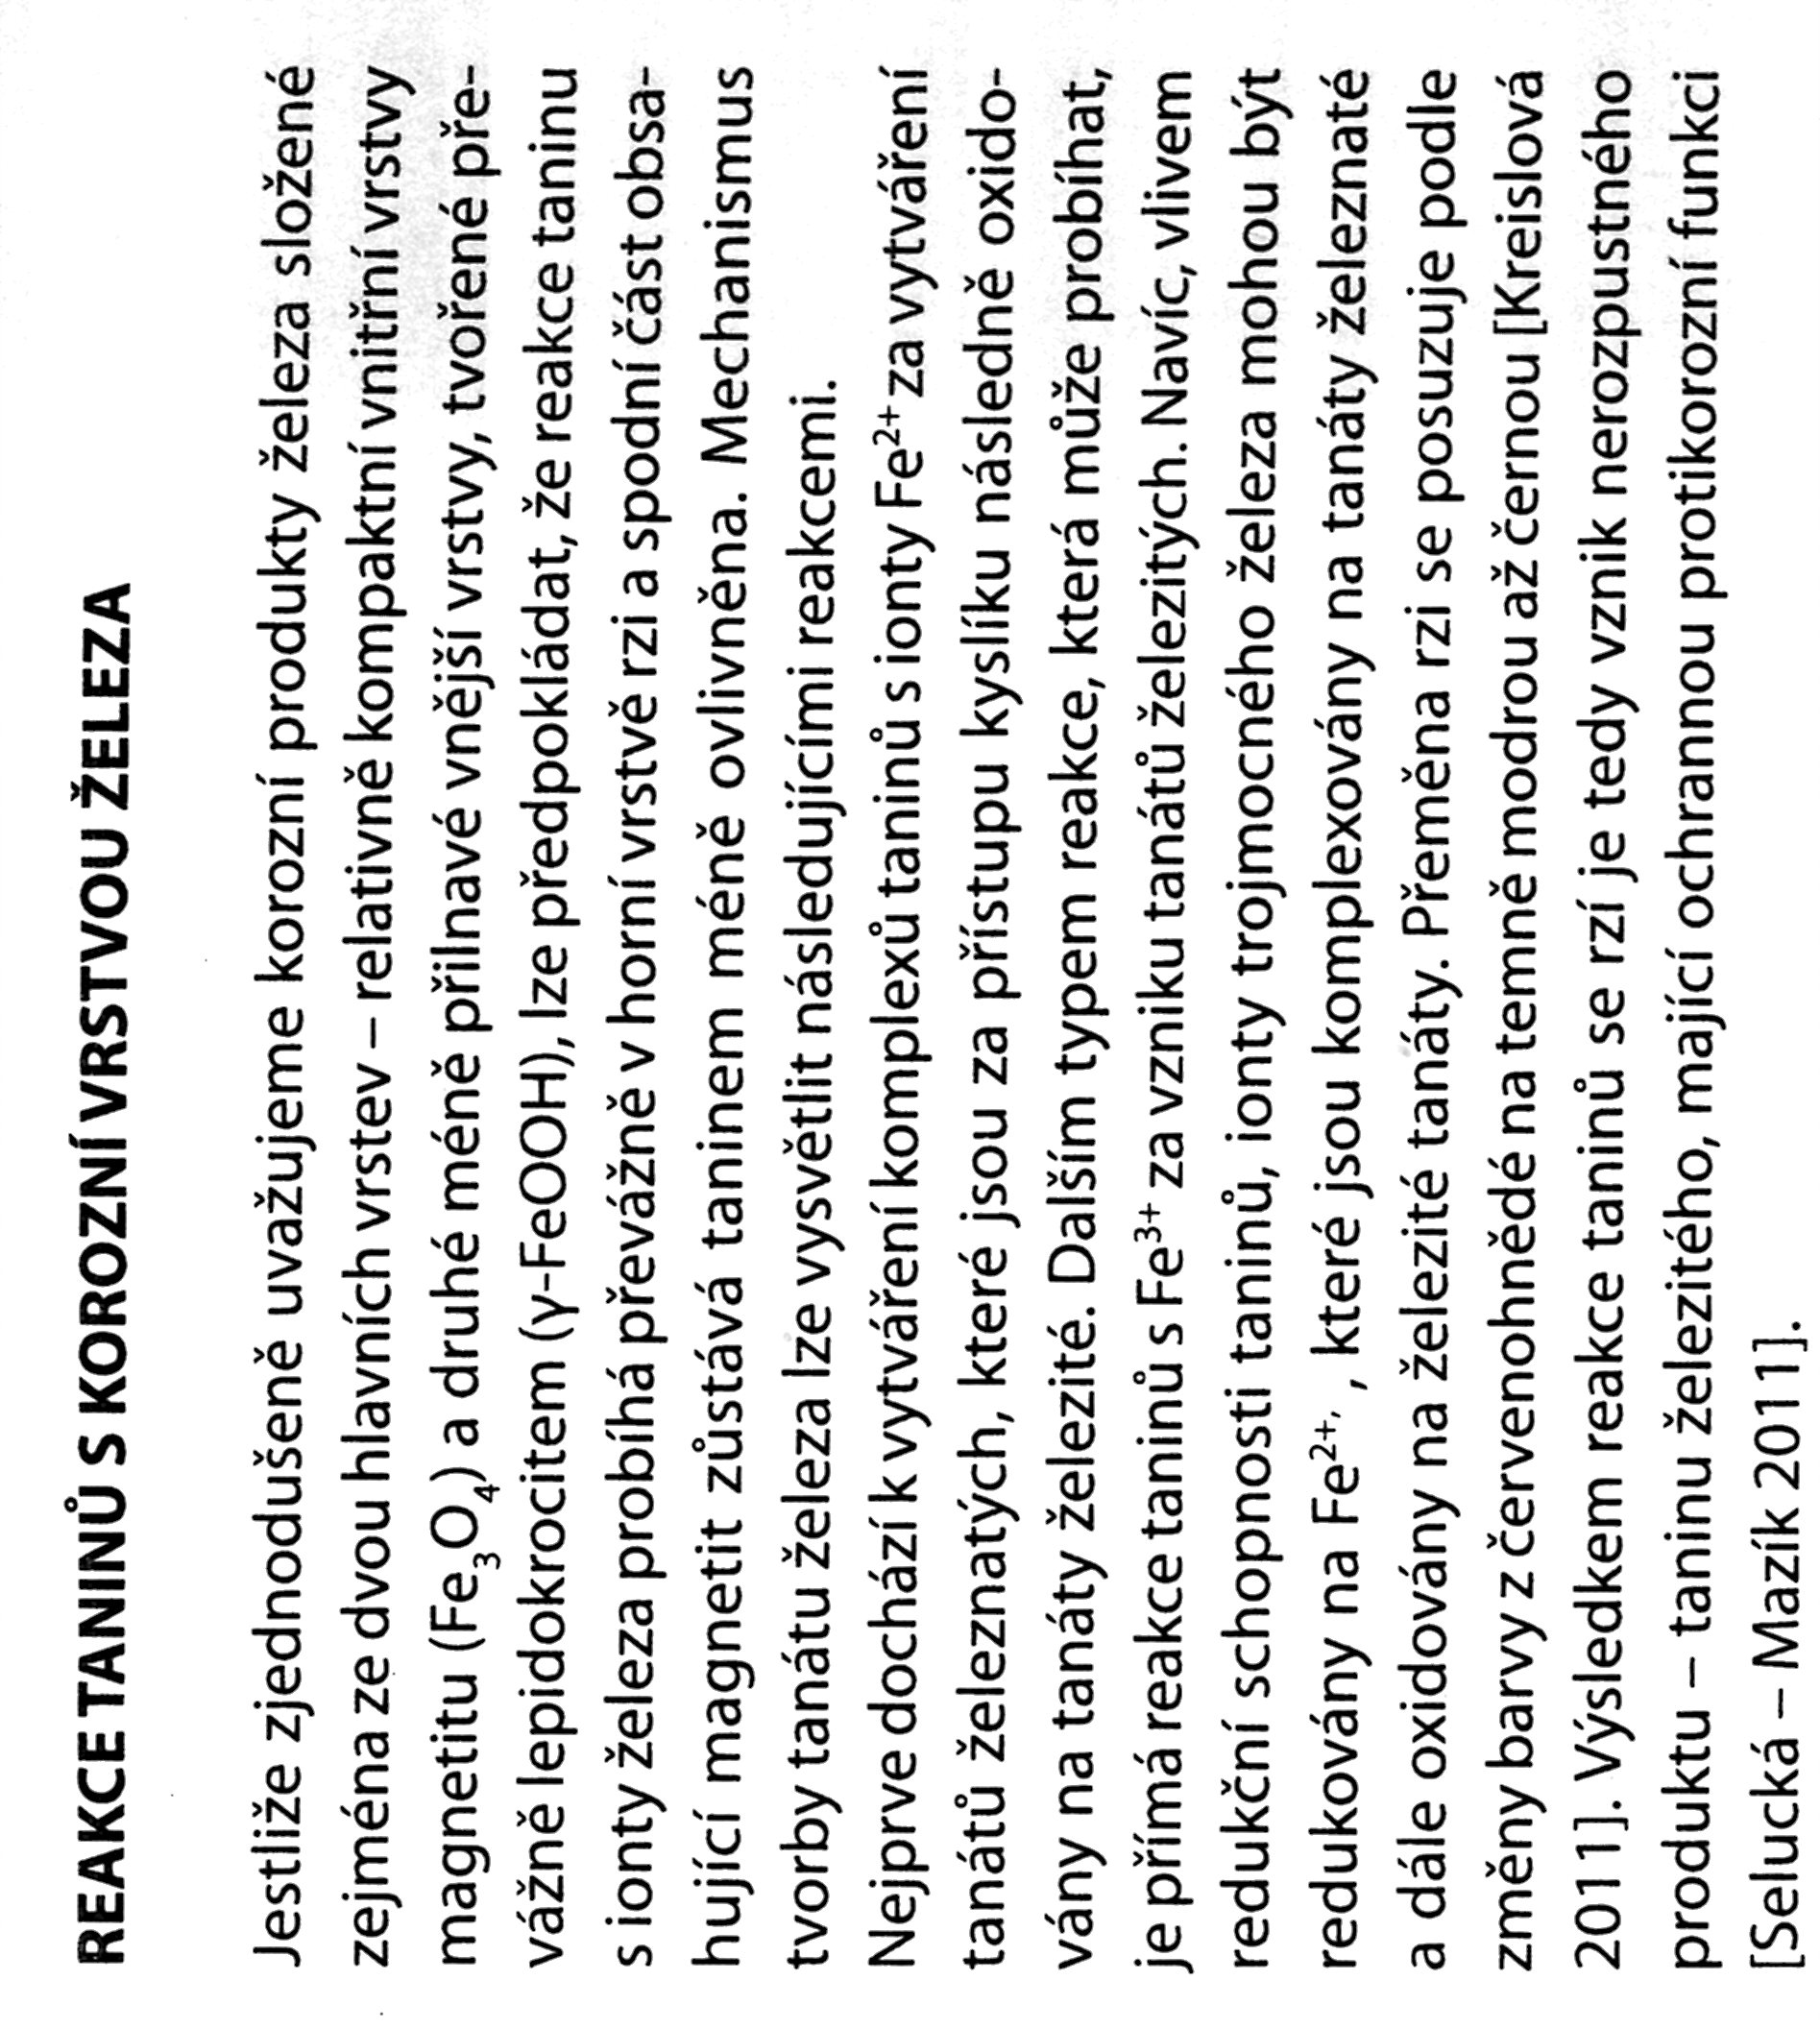
Taniny & konzervace kovů 2 > duběnkový inkoust

Slide 42
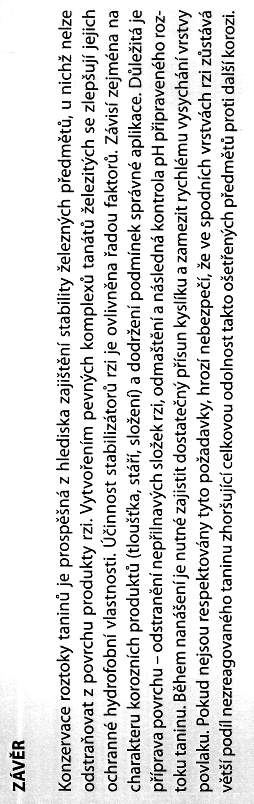
Taniny & konzervace kovů 3

Slide 43
Huminové látky 1
Huminové látky jsou přírodní organické látky vznikající rozkladem převážně rostlinných zbytků. Huminové látky jen obtížně podléhají dalšímu rozkladu a jsou ve velkém množství obsažené v půdě, rašelině, uhlí a některých vodách. Podle rozpustnosti se dělí na huminy, huminové kyseliny a fulvonové (též fulvinové) kyseliny.

Slide 44
Huminové kyseliny 2
Huminové kyseliny jsou nerozpustné ve vodě s pH 2 a nižším, naopak při vyšším pH se rozpouštějí. Typická barva je hnědá až hnědočerná
Obsahují –OH a –COOH skupiny

Slide 45
1. generace - uhelné humáty: s tím jsem já pracoval!
Na konci 19. století byly humáty objeveny a od počátku 20. století vyráběny huminové preparáty z přírodní látky zvané leonardit, která je součástí některých uhelných nalezišť. Jde o organickou neprouhelnatělou hmotu. Protože tyto materiály vznikaly dlouhodobě a ležely miliony let v zemi, jsou obvykle vodou rozpustné složky (nízkomolekulární část a huminové soli) vyplavené a naopak huminové kyseliny na sebe za tuto dobu navázaly značné množství těžkých kovů.
Uhelné humáty se skládají převážně z vysokomolekulárních látek, takže nejsou zcela rozpustné. Obsahují 17-70 % huminových látek.
EXTRAKCE Z HNĚDÉHO UHLÍ
CÍLEM BYLA ADITIVACE LDPE A DOCÍLENÍ BIODEGRADOVATELNÉ FÓLIE

